Slide 1

Сцепка
Подтверждённая категория кандидата → предложение работодателя
Цифровая платформа подбора ИТ-специалистов
Специальный трек ФСП · ЛЦТ 2026

Slide 2

КОМАНДА
Команда проекта
Идеи, бэкенд и машинное обучение
Лещенко Илья Федорович
Бикмансуров Даниил Рустамович
Генератор идей
Бэкенд-разработчик
Шолохов Владислав Александрович
Уфаев Евгений Сергеевич
Аналитик данных
ML-инженер
02

Slide 3
СУТЬ РЕШЕНИЯ
От резюме — к предложению с условиями
Практическое подтверждение навыков связывает два кабинета
Кандидат
Работодатель
Заполняет профиль и проходит опрос
Выбирает предполагаемый грейд и проходит тест
Получает предложения с зарплатой и обсуждает условия
Описывает потребность команды
Изучает подборку, доказательства и причины соответствия
Первым отправляет приглашение конкретному кандидату
03

Slide 4

ПРИНЯТЫЕ РЕШЕНИЯ
Сложности, которые определили решение
Качество модели и надёжность сценария проверяем отдельно
Случайные задания
Ошибки модели
Потеря состояния
Риск: потерянный факт или неверный вердикт
Решение: проверка до выдачи, ссылки на ответ, сохранённые доказательства
Риск: повторная оценка или скрытые данные в истории
Решение: сохраняемые операции и единые правила видимости
Риск: сложность и критерии меняются
Решение: банк человека фиксирует требования; код выбирает параметры
Источники: docs/taskgen/validation.md; docs/api/architecture.md
04

Slide 5
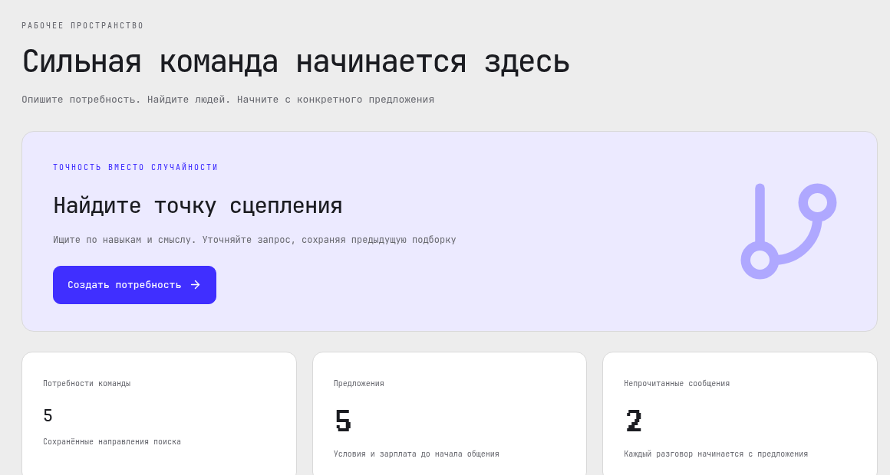
ПУТЬ РАБОТОДАТЕЛЯ
Работодатель инициирует контакт
Потребность → подборка → приглашение → обсуждение
1 Описывает команду
Специализация, грейд, навыки, бюджет и пожелания
2 Выбирает кандидата
Сравнивает подтверждённость, факторы и объяснения; уточняет подбор новым прогоном
Источники: docs/matcher/matching-mechanics.md; docs/api/architecture.md · Кадры приложения: синтетические данные
05

Slide 6

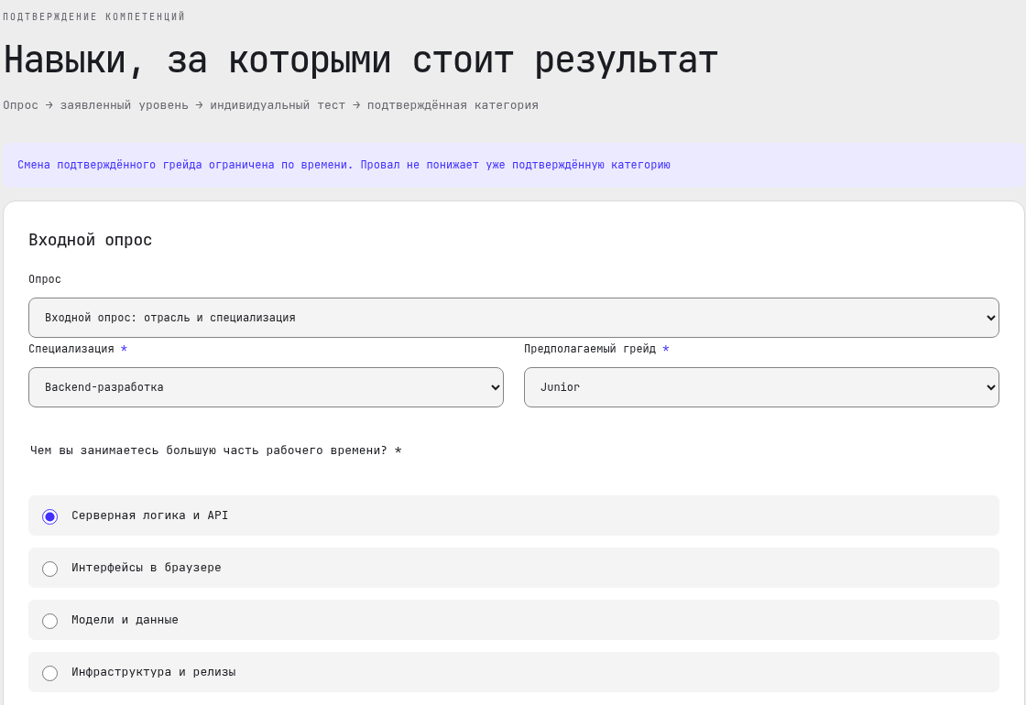

ПУТЬ КАНДИДАТА
Кандидат проходит путь подтверждения
Заявленный грейд и категория, подтверждённая тестом, различаются
1 Профиль
Подтверждение почты; профиль вручную или из PDF с проверкой переноса
2 Опрос и тест
Отрасль, специализация и предполагаемый грейд → выданные задания → оценка и история категории
Источники: docs/frontend/architecture.md; docs/taskgen/testing-mechanics.md · Кадры приложения: синтетические данные
06

Slide 7
МЕХАНИКА ТЕСТИРОВАНИЯ
Шаблон задаёт требования; LLM пишет сюжет
Параметры и скрытые кейсы не зависят от ответа модели
Банк человека
Код + seed
Piston
LLM и проверки
Выбор шаблонов с квотой заявленного уровня; параметры и кейсы
Эталон проходит все кейсы экземпляра до генерации текста
Грейд, сложность, факты, рубрика, эталон и генератор кейсов
Сюжет → проверка текста и фактов → публичное условие
Кандидату: условие, сигнатура и примеры. На сервере: скрытые тесты, ключ и эталон
Источник: docs/taskgen/testing-mechanics.md
07

Slide 8
ОЦЕНКА ОТВЕТА
Балл и решённость — разные результаты
Высокий балл не перекрывает ошибку в обязательной группе тестов
Код
Эссе
Задачка
Piston исполняет решение
Баллы: тесты, рубрика, качество и скорость относительно эталона
Ноль пройденных тестов → балл 0
Ошибка обязательной группы → не решено
Судья оценивает пункты рубрики
Вердикт должен ссылаться на участки ответа
Код проверяет ссылки и формат; по пункту берётся нижняя медиана сэмплов
Вариант кейса и порядок ответов задаёт seed
Код сверяет ответ с закрытым ключом: 1 или 0
Квиз участвует в общем балле, но не подтверждает грейд
Источник: docs/taskgen/testing-mechanics.md
08

Slide 9
КАТЕГОРИЗАЦИЯ
Категорию определяют доказательства по уровням
Категория = специализация + грейд; API применяет результат
Достаточность
Подтверждение
Применение
Нужны задания с кодом и эссе заявленного уровня
Без достаточного числа — insufficient, без нового грейда
Уровень проходит порог доли решённых
Решённые задания младших уровней вместе поддерживают старший
Выбирается старший подтверждённый
Провал не понижает категорию принудительно
Сервис рекомендует повтор или другой уровень
API хранит историю и ограничивает частоту смены
Источники: docs/taskgen/testing-mechanics.md; docs/api/architecture.md
09

Slide 10
ГРАНИЦА МЕХАНИКИ
Смена сюжета не защищает от копирования
Устойчивость оцениваем по тому, меняется ли правильный ответ
Что усложняет распространение
Что обнаружил замер
Готовый код прошёл все варианты одного шаблона в 18 из 18 проверенных шаблонов
Смена сюжета эссе сохранила балл в 8 из 9 случаев
Это не полная защита от копирования
Разные шаблоны и параметры по seed
Скрытые тесты и закрытый эталон
В задачках варианты фактов меняют ключ, а ответы перемешиваются
Источники: docs/taskgen/models.md; docs/taskgen/testing-mechanics.md
10

Slide 11
ВАЛИДАЦИЯ ТЕСТИРОВАНИЯ
Тестирование: проверки механики пройдены
Банк и модели измерены отдельно; результаты относятся к этим наборам
60 / 60
231 / 231
Верные решения прошли все кейсы
20 шаблонов кода × 3 seed; 1059 кейсов
Прогонов неверных решений и констант отклонены
Проверяет известные ошибки, не полноту тестов
10 / 10
Пилот ещё нужен
Стабильность грейда и соответствие экспертной оценке на настоящих кандидатах не измерены
Шаблонов собрал DeepSeek Flash
GigaChat 3.1 через Ollama: 9 / 10
Замеры 07.10.2026 · docs/taskgen/validation.md; docs/taskgen/models.md
11

Slide 12
МЕХАНИКА ПОДБОРА
Подбор разделяет фильтр, поиск и порядок
Грейд — фактор и ярус подтверждённости, а не жёсткий префильтр
SQL-фильтр
Вектор + разведка
Факторы + LLM
Порядок + текст
Видимость, готовность к предложениям, специализация, пересечение вилок; город связанной вакансии
bge-m3: top-K близких карточек + новые и случайные профили; малый пул идёт целиком
Код считает стек, грейд и другие факторы; LLM учитывает потребность и негативные пожелания
Подтверждённый грейд выше заявленного; внутри — оценка. Объяснение по факторам; при отказе — шаблон
Уточнение создаёт новый прогон; фильтр сужает готовый. Предыдущая подборка сохраняется
Источник: docs/matcher/matching-mechanics.md
12

Slide 13
ВАЛИДАЦИЯ ПОДБОРА
nDCG оценивает порядок, а не точность найма
DeepSeek Flash без рассуждений · HyDE · K = 3 · bge-m3
0.962
0.78
42 / 42
nDCG@10 итоговой выдачи
Потолок принятого правила подтверждённости: 0.966
Recall@3 векторной стадии
Доля релевантных профилей в векторном top-3
Объяснения прошли проверку
Обзоры: 6 / 6
Набор: шесть потребностей, по семь синтетических профилей в пуле
Разметка задана построением. Top-K с разведкой покрывает весь пул; влияние K на итоговый порядок не доказано
DeepSeek: один прогон. Проверка объяснений не заменяет независимого эксперта
Замер 10.10.2026 · Источник: docs/matcher/validation.md
13

Slide 14
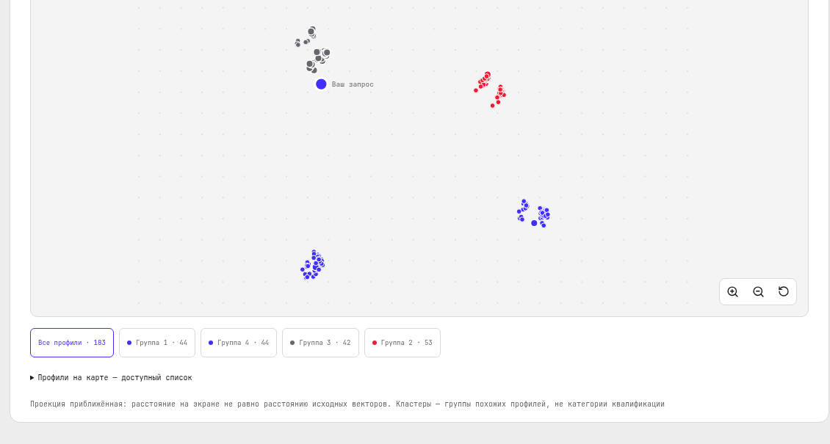
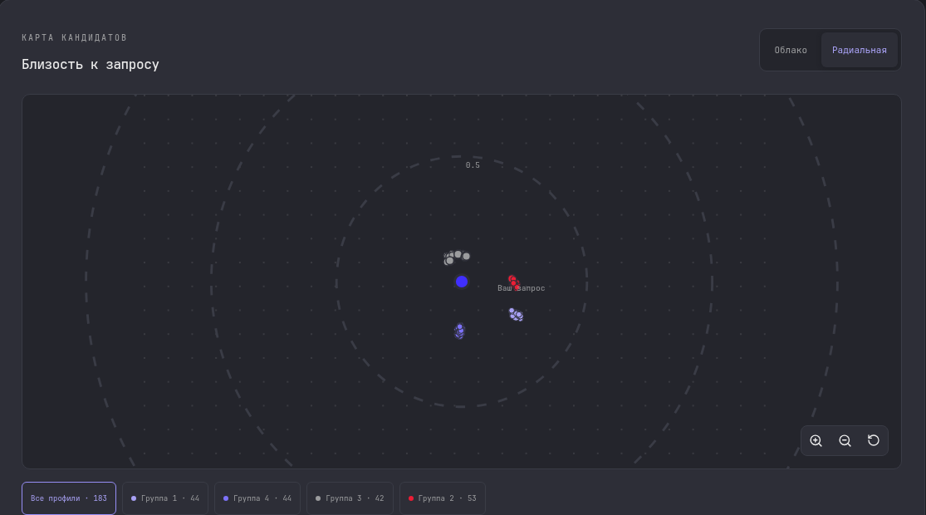
ИНТЕРФЕЙС ПОДБОРА
Карты помогают исследовать тот же пул
Геометрия — визуальный ориентир; квалификацию подтверждает тест
Облако: структура профилей
Радиальная карта: близость к запросу
PCA даёт приблизительную проекцию; HDBSCAN ищет группы в исходных векторах
Радиус = (1 − cosine) / 2. Расстояния между кандидатами здесь не являются исходными
Источник: docs/frontend/architecture.md · Кадры приложения: синтетические данные
14

Slide 15
ПРИВАТНОСТЬ
Условия видны до раскрытия контактов
Переписка не равна согласию принять предложение
До приглашения
Предложение
Обсуждение
Решение
Компания, описание работы и обязательная вилка от–до в рублях
Чат открывается сразу; ответ кандидата не раскрывает контакты
Принятие приглашения или самостоятельный отклик даёт основание для показа контактов
Работодатель видит разрешённый профиль, без закрытых контактов
Актуальные правила видимости действуют также в PDF и картах. Отзыв обработки запускает сохраняемую очистку векторов
Источники: docs/api/architecture.md; docs/frontend/architecture.md
15

Slide 16
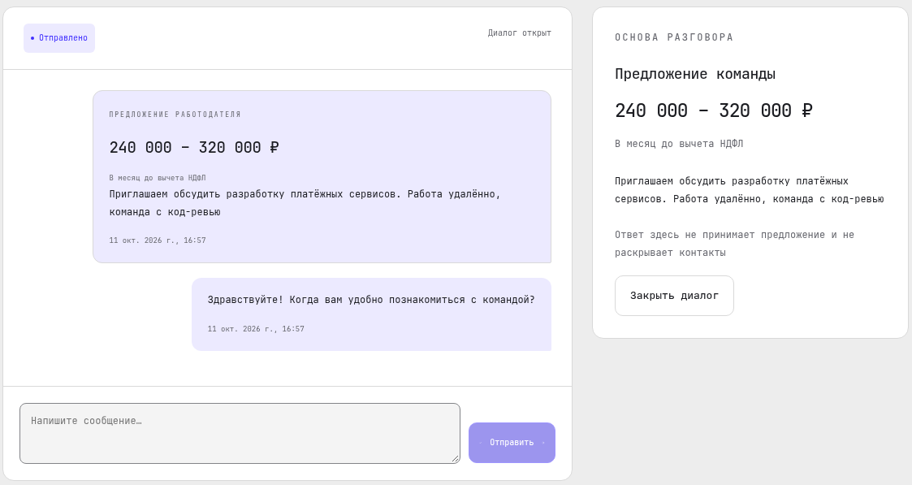
КОНТАКТ ЛЮДЕЙ
Кандидат может обсудить условия заранее
Приглашение уже содержит зарплату; диалог открыт до принятия
Предложение
Вилка и описание остаются основой разговора
Выбор кандидата
Уточнить условия, принять или отклонить
Ответ в чате не меняет статус приглашения
Источник: docs/api/architecture.md · Кадры приложения: синтетические данные
16

Slide 17
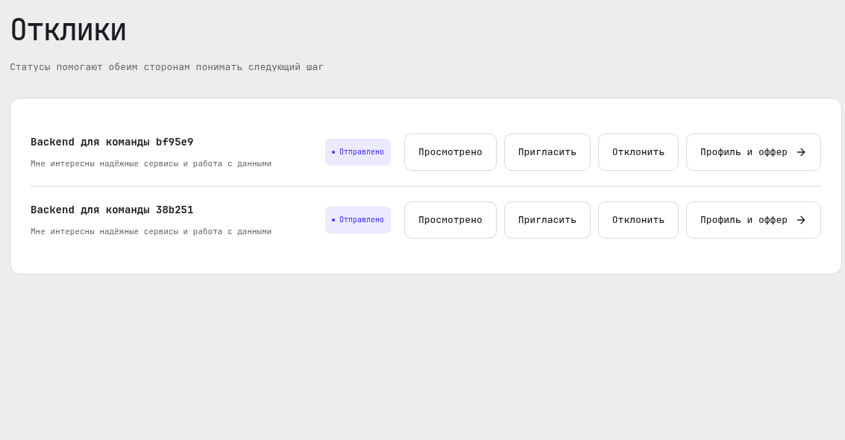
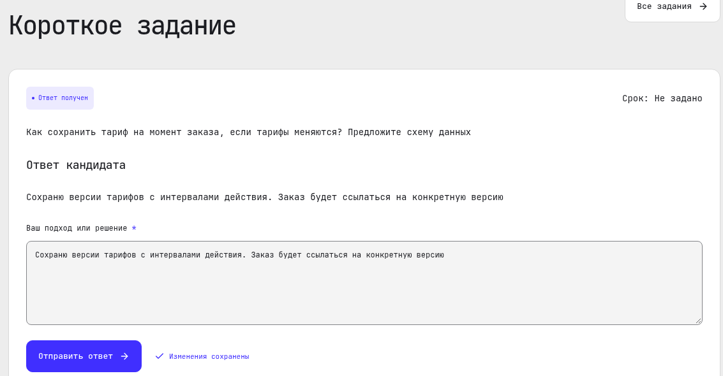
ДОПОЛНИТЕЛЬНЫЕ СЦЕНАРИИ
Отклики и короткие задания дополняют подбор
Кандидат сохраняет инициативу; работодатель получает свежий сигнал
Вакансия → отклик → статус
Короткое задание → ответ → оценка
Работодатель публикует вакансию; кандидат откликается самостоятельно
Проверены выдача задания и ответ кандидата; регулярный цикл требует отдельного пилота
Источник: docs/frontend/validation.md · Кадры приложения: синтетические данные
17

Slide 18
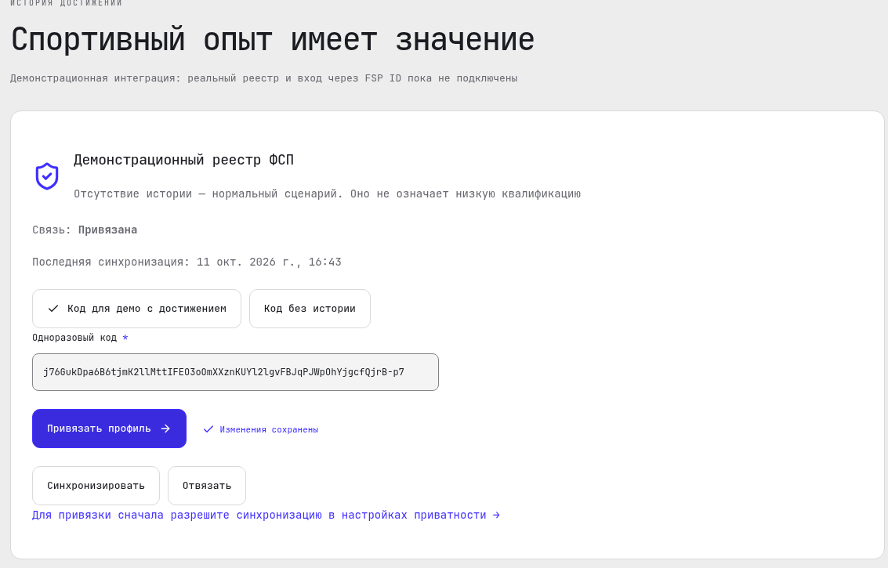
ИНТЕГРАЦИЯ
ФСП: демонстрационный адаптер реестра
Настоящий реестр не подключён; профиль работает без истории ФСП
Сейчас
Одноразовый код связывает профиль с демо-ID; достижения синтетические. Это не настоящий OIDC
Реальное подключение
Согласовать ID, владение, исправления и отзыв результатов; затем адаптер ФСП ID / Keycloak
Источник: docs/api/architecture.md · Кадры приложения: синтетические данные
18

Slide 19
АРХИТЕКТУРА
API соединяет кабинеты и ML-сервисы
Компоненты разделяют данные, права и ответственность
taskgen
Браузер + Nginx
API · FastAPI
Задания и оценка
Собственная БД; Piston исполняет код
React / TypeScript
Кабинеты обеих ролей; OpenAPI задаёт типы
Профили и права
Грейд, приглашения, чат
Сохраняемые операции
matcher
Фильтр, bge-m3, порядок и объяснения
PostgreSQL + pgvector · Раздельные runtime-роли
API владеет профилями; matcher пишет match.*
Модели ролей: OpenAI-совместимый API
Источники: docs/api/architecture.md; docs/frontend/architecture.md
19

Slide 20
ВЫБОР МОДЕЛЕЙ
Модели: измеренное и предлагаемое
Конфигурация публичного стенда ещё не подтверждена
Локальный тест
Облачные замеры
План стенда
GigaChat 3.1 через Ollama
RTX 3060, 12 ГБ
Генерация: 9 / 10 шаблонов
В живом UI-прогоне потерян факт; набор корректно отклонён
DeepSeek Flash
Генерация: 10 / 10
Подбор: nDCG@10 до 0.962
Проверено существующими наборами, без заявлений о качестве найма
DeepSeek Flash для LLM-ролей — проверенный кандидат
bge-m3 через отдельный endpoint
Доступность, лимиты и стоимость этого развёртывания ещё требуют проверки
Источники: docs/taskgen/models.md; docs/matcher/validation.md; docs/frontend/validation.md
20

Slide 21
ВАЛИДАЦИЯ ИНТЕРФЕЙСА
Сквозные проверки подтверждают сценарии
Локальные сервисы и браузер; синтетический набор для масштаба
Путь кандидата
Путь работодателя
Регистрация → SMTP-письмо → профиль → PDF → опрос
Локальный GigaChat отклонил генерацию: редактор не появился, категория не присвоена
Подбор → карты → предложение с зарплатой → чат
Отдельно: вакансия, отклик, задание и ответ
1200 профилей Faker
Опубликованные проверки
Повторное наполнение добавило 0 записей
Векторный прогон рассмотрел 183 профиля; это не набор реальных кандидатов
5 Vitest · 6 Playwright без повторов
40 API · 155 matcher · 19 бренд-системы
Нагрузка пользователей не измерена
Источник: docs/frontend/validation.md · Срез 11.10.2026
21

Slide 22
ПЛАН ВАЛИДАЦИИ
Следующий этап — независимый пилот
Процедура подготовлена; результатов на реальных кандидатах ещё нет
Тестирование
Подбор
Польза продукта
Собрать ответы пилотных кандидатов
Сравнить грейд с экспертной оценкой
Измерить стабильность повторных тестов и разделение уровней
Эксперт размечает top-10 и случайную выборку вне него, не видит ранги
Считать nDCG и recall
Сравнить K на больших пулах и разные тексты запроса
Измерять приглашения по позиции выдачи
Проверять объяснения вручную
Измерять время до полезного контакта
Отдельно проверять нагрузку и стоимость моделей
Источники: docs/taskgen/validation.md; docs/matcher/validation.md
22

Slide 23
ПОСЛЕ ХАКАТОНА
Развитие и бизнес-гипотеза
Переход к продукту зависит от результатов пилота
Доверие
Встраивание
Экономика
Реальный реестр и ФСП ID
Модерация компаний и вакансий
Больше шаблонов и параметров, которые меняют правильный ответ
Интеграция с ATS
Регулярный цикл коротких заданий
Проверка роста пула и одновременной работы пользователей
B2B-подписка работодателя — гипотеза, не выручка
Пилот проверит готовность платить
Токены, задержка и полезные контакты определят стоимость сценария
23

Slide 24
Сцепка
Навыки подтверждены
Условия названы
Первый шаг — за работодателем
Код: github.com/IDaniil228/hackathon
План публикации: scepka.rokokol.art
Документация: docs.scepka.rokokol.art
Доступность адресов не подтверждена на 11.10.2026

